Slide 1
Gustavsbergs IF Fotboll – F2015
Föräldramöte November 2024

Slide 2
Agenda
Den RÖDA tråden
GIF:s utvecklingspolicy
Individanpassning
Match- och seriespel 2025
Träning vinter 2024/2025
En GIF-förälder
Medskick

Slide 3
Den RÖDA tråden
Vår vision
Vi ska vara det naturliga valet, för alla fotbollsintresserade, i ett växande Gustavsberg.
Vår verksamhetsidé
Vi ska med ledare, som vi utbildar, bedriva fotbollsverksamhet för alla i Gustavsberg. För att alla ska få ha roligt och utvecklas tillsammans utifrån var och ens nivå och bakgrund.
Våra värdeord är våra tre BEN
Bredd: Med bredd menar vi att få med så många som möjligt så länge som möjligt. Du ska känna att du har kul, att du får utvecklas som individ och som fotbollsspelare utifrån din egen nivå. Oavsett vilken livssituation du har.
Engagemang: Med engagemang menar vi att alla engagerar sig i verksamheten, utövare liksom vårdnadshavare, för att vi ska kunna ha roligt tillsammans. Du ska känna glädje genom att delta i vår gemenskap.
Närhet: Med närhet menar vi att träningarna är i ditt närområde så att det blir en trygghet och en sammanhållning. Fotbollen ska finnas nära hemmet, skolan och kompisarna. I denna kamratskap möter du andra genom respekt och accepterar andras olikheter liksom andra möter dig.

Slide 4
GIFs policy för spelarutbildning - individanpassning
Vad är individanpassning?
Utmaningar som baseras på spelarnas aktuella färdighets-, kunskaps och mognadsnivå. Vi utgår alltid från barnens behov.
Varför individanpassning?
Att få så många som möjligt att spela fotboll så länge som möjligt.
Våra spelare ska ofta känna att de lyckas på träning och match och få en positiv upplevelse av fotboll.
Ha ett individuellt fokus i träningen och därigenom skapa förutsättningar för varje spelare att utvecklas på sin nivå.
Vid matchtillfället skapa förutsättning för så jämna matcher som möjligt där spelaren kan utvecklas både individuellt och som en del i lagspelet
Individanpassning enligt 25/50/25 principen
I möjligaste mån anpassar vi träningar och matcher för att utmana både nya och mer erfarna spelare.
50 % av tiden spelas med andra individer på samma nivå
25 % av tiden spelas med individer som kommit lite längre
25 % av tiden spelas med de som inte kommit lika långt
25/50/25-principen
Spel i lätt serie
50 % jämn nivå
Spel i medel serie
25 % lägre nivå
25 % högre nivå
Enklare övningar
Mer komplexa övningar
Spel med F2016
Spel med F2014

Slide 5
Hur jobbar vårt lag med individanpassning?
Mål: tjejerna ska ha roligt och utvecklas för att vilja fortsätta spela i vårt lag
Vi är ett lag, vi delar inte upp oss
Vi tar emot nya spelare och de får delta på lika villkor
Individanpassad träning:
Gemensam samling och uppvärmning
Olika grupper tränar i olika tempo
Gemensam slutövning och samling
Individanpassning under match?
Låna ut spelare till F14 eller F16
Se längre ned

Slide 6
Match- och seriespel 2025: St Eriks-Cupen/Sanktan
I Sanktan gäller följande för barn 10 år:
Spel sker på liten 7 mot 7-plan.
Matcher kommer spelas varje helg under den period som Sanktan spelas (ca april-september, med sommaruppehåll)
Det finns tre nivåer för barn 10 år:
Lätt (20% av samtliga lag i Sanktan 10 år)
Medel (60% av samtliga lag i Sanktan 10 år)
Svår (20% av samtliga lag i Sanktan 10 år)
Inga resultat redoivsas och ingen tabell sammanställs.
Varför finns nivåindelning i Sanktan?
Anledningen till att Sanktan erbjuder nivåer i dessa åldrar beror på normalfördelningskurvan, det är många lag anmälda och skillanderna mellan de mest och minst utvecklade kommer vara stor. Om en träningstrupp väljer att anmäla fler än ett lag går det bra att anmäla till olika nivåer. Detta för att kunna utmana varje spelare på rätt nivå.

Slide 7
Hur gör vi 2025? Lagets vägval och principer
Vi har 31 positiva tjejer med hög närvaro på träningar och matcher
Vi strävar efter att bygga självförtroende efter en ganska tuff säsong
Vi anmäler tre lag, 10-11 tjejer per lag med fast tillhörighet
Röd, Svart, Vit
Alla lag anmäls till lätt serie
Alla tjejer kallas till match varje helg (som 2024)
Alla ska få starta regelbundet, spela minst halva matchen
Inga fasta positioner – men spelare får önska
Plus ett extra lag:
Möjliggör extra utmaning
Medelserie
Match endast varannan helg
Ej ett fast lag
Här roteras spelare som upplevs redo för utmaningen
Det kommer inte att framgå för tjejerna vilken nivå matchen spelas på!
Frågor??

Slide 8
Träning under vinter 2024/2025
Ute när det fungerar (underlag avgör)
Onsdagar Ekedal kl. 17-18
Möjlig extratid: lördagar Munkmora kl. 09-10:30
Utesäsongen 2025:
Två träningar i veckan á 60-75 minuter
Preliminärt träningshelg och träningsmatcher under försäsongen mars/april

Slide 9
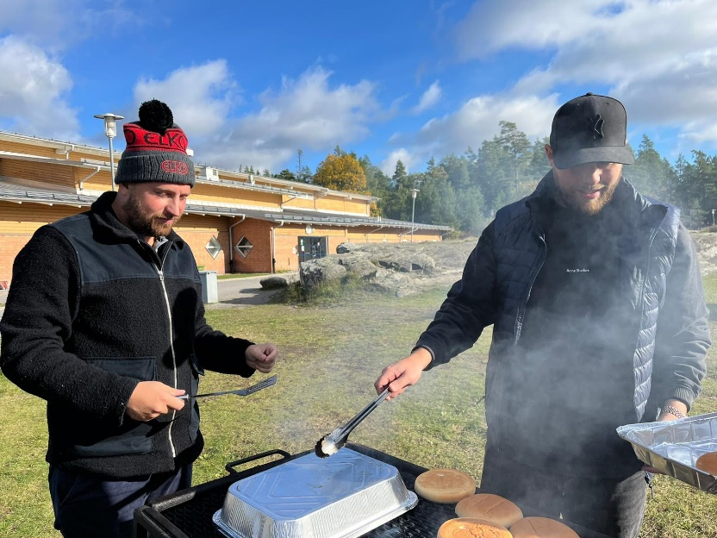
En GIF-förälder
Alla våra ledare arbetar ideellt och lägger med glädje ner många timmar varje vecka för att göra det bästa möjliga för våra fotbollsspelande barn.
Föreningen och laget behöver dessutom hjälp från dig som inte är aktiv vårdnadshavare, bla i form av:
Aktivt deltagande vid möten för vårdnadshavare
Skjuts till matcher och träningar
Att tvätta matchtröjor och tävlingskläder
Fikaförsäljning
Vår verksamhet bedrivs för barn som vill utöva idrott med sina kompisar för att de tycker det är roligt. Jag som vårdnadshavare är en förebild och därför:
Respekterar jag alltid domaren och funktionärer och hjälper dem i sina roller.
Har jag en positiv attityd till motståndarna och deras vårdnadshavare och förespråkar rent spel och laganda.
Hejar jag på ett positivt sätt på hela laget i med- och motgång. En spelare gör inget lag, men ett lag gör en spelare!
Hjälper jag mitt barn att ta ansvar för sina egna handlingar och utveckling.
Uppmuntrar och hejar jag på mitt barn i träning och match men jag överlåter coachning till tränarna.
Uppmuntrar jag mitt/mina barn att gå på träningar utan att tvinga och hjälper barnet/barnen att komma i tid, ha rätt utrustning och frånvaroanmäla sig.
Förstår jag gränsen mellan att vara vårdnadshavare och ledare och låter tränarna, oavsett om det är andra vårdnadshavare eller externa tränare, sköta verksamheten.
Frågar jag inte efter resultat, jag stöttar genom att fråga om upplevelsen i träning och match.
Även som vårdnadshavare företräder man Gustavsbergs IF och vår förening tar aktivt avstånd från rasism, diskriminering, våld och fusk. Rent spel och respekt för alla människor är viktiga för att verksamheten ska fungera.

Slide 10
Medskick!
Om ni har frågor eller funderingar – hör gärna av er!
När ni får kallelser – svara så snart ni kan!
Fortsätt göra ett toppenjobb med försäljningen

